Slide 1

マグネター
星雲のスペクトルモデル
田中 周太
Shuta J. Tanaka
(ICRR, Univ. of Tokyo)
今回は出番なし!?

Slide 2
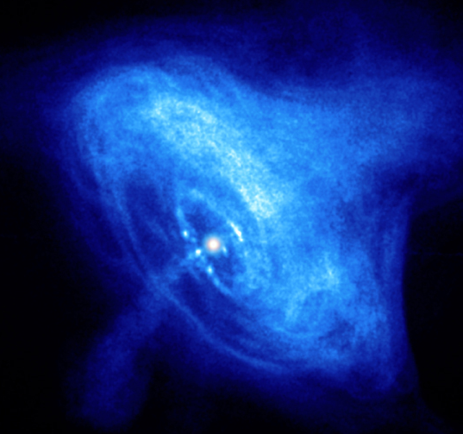
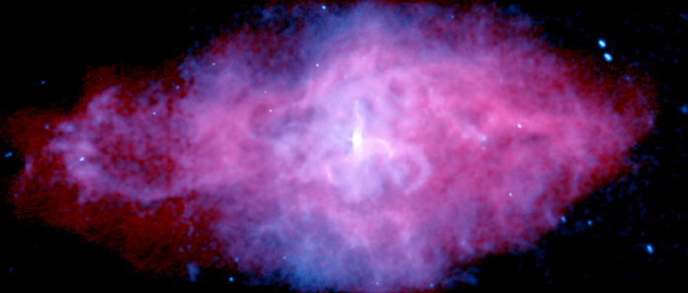
Pulsars in PWNe
3C58 (Chandra + VLA)
Crab (Chandra)
Spin period P ~ 10²⁻³ms Rotating Neutron Star
P derivative P ~ 10⁻⁽¹¹⁻¹³⁾ s/s (パルサー星雲がいるやつ)
Spin-down power: L_{spin} > 10³⁶erg/s
(Bow-shock PWNe are exception.)
.
.
Magnetic braking by strong B-field ~ 10¹²G
Pulse lumi. ~ a few % x L_{spin}
Most of L_{spin} releases as pulsar wind!
~ 50 of 2000 pulsars have observable PWNe.
P – P diagram
10³⁶_{erg/s}
Kaspi10

Slide 3
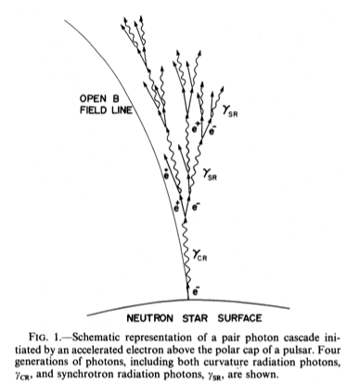
パルサー磁気圏の標準描像
?
パルサーは
回転する磁石である!
(B ~ 10¹²G, P ~ 10ms)
10¹⁶Vの電池
(単極誘導)
Daugherty&Harding82
パルサー磁気圏
?
B-γ or γ-γ
pair creation
?
パルサー風
Goldreich&Julian69
パルサー風
大きな電気エネルギーの極一部が磁気圏内で解放
粒子加速と電磁カスケードによるe±生成
(パルサーからのパルスを生成)
磁気圏内では相対論的 e± プラズマが生成される

Slide 4
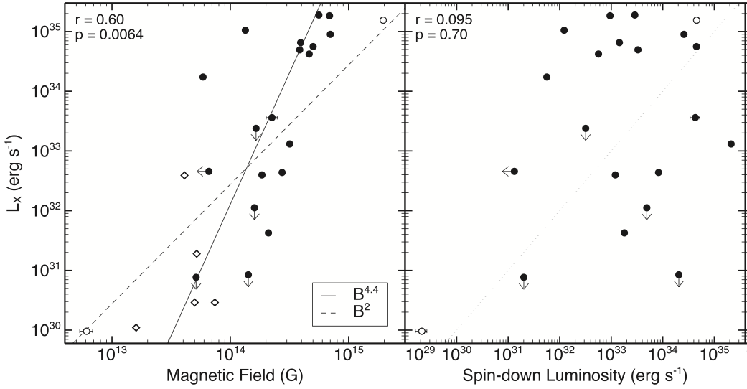
Magnetar Wind
Magnetars have large surface B-field ( > 3x10¹⁴G) and some have L_{x} > L_{spin} B-powered emission?
Magnetars have P Angular momentum loss!!
.
e.g., Thompson & Duncan 95
Wind loss
Photon loss
X線光度 L_{spin} [erg/s]
L_{x} = L_{spin}
Olausen & Kaspi14
表面磁場 B_{NS} [G]
回転光度 L_{spin} [erg/s]
Even L_{x} > L_{spin}, wind angular momentum loss would dominate for magnetars from this simple estimate.

Slide 5
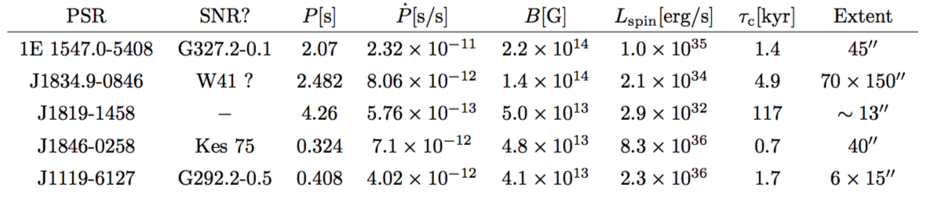
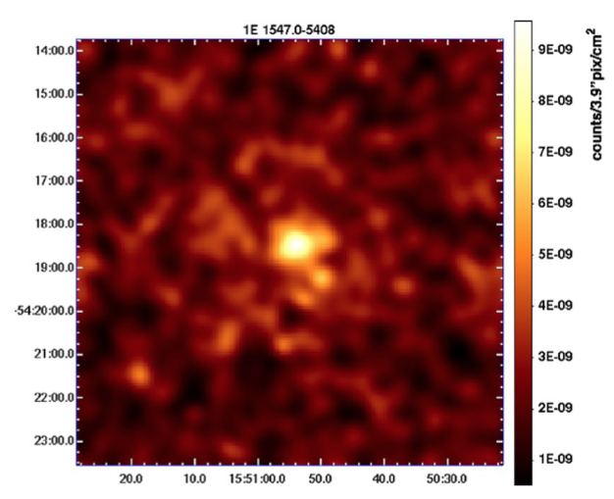
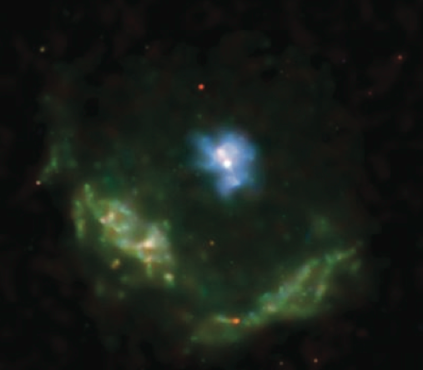
Magnetar Wind Nebulae?
PWNe are found around High-B radio pulsar.
MWN
candidate
HBPs
detected
Safi-Harb13
One of young TeV PWN around high-B radio pulsar
AXP 1E1547.0-5408
Kumar & Safi-Harb08
Kes 75
(PSR J1846-0258)
Vink & Bamba09
Observed extended emission may be dust-scattering halo for 1E1547.0 ↑(e.g., Olausen+11)

Slide 6
What We Learn from MWN
Magnetar の誕生時の回転周期等. (PWN ではわかる)
  millisecond の初期周期で増幅?
Rotation Powered Pulsar との wind の性質の違い.
  電磁カスケードが効率よく起きているか?
  磁化率は?
Magnetar の fall-back disk model.
  wind が出ているなら, これは棄却される.
e.g., Thompson & Duncan 93

Slide 7
One-zone Model
e±, B
一様球のMWNの膨張進化
MWN内の磁場の時間進化
L_{spin}がほとんどe±プラズマ
          (Broken-PL)
-1.2 < α_{R} < -1.0, -5 < α_{B} < -3 from past studies
e.g., Gelfand+09, Tanaka&Takahara10, 11, 13, Bucciantini+10
logQ
∝γ^{-p1}
e±エネルギー分布の進化
L_{e±}
∝γ^{-p2}
adiabatic + synchrotron
+ inverse Compton coolings
γ_{min}
γ_{b}
γ_{max}
logγ

Slide 8
MWN vs. PWN
Spin evolution が違う! 慣例的に braking index を用いて
n = 3
回転光度 L_{spin} [erg/s]
強磁場パルサーの場合
τ₀ 年齢よりも十分小さく,
よい近似で以下のように書ける.
年齢 [yr]
初期周期が短く (P₀小),
初期磁場が強いほど (B大),
初期回転光度が大きく, 回転減速が早い.

Slide 9
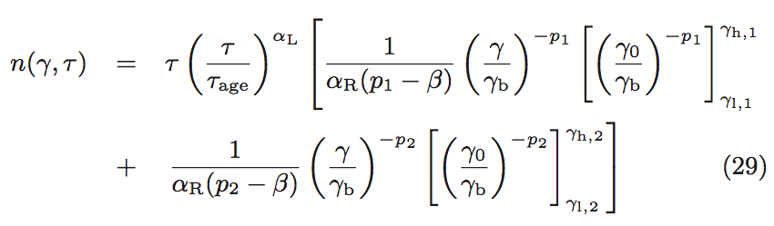
Results
Applied to AXP 1E1547.0-5408
B_{now} = 3μG
シンクロトロン
冷却は効かない
upper limit given
by Olausen+11
断熱冷却のみの時の解析解
Results are insensitive to α_{B} & α_{R}.
X-ray upper limit gives constraints B_{now} < 3μG and/or p₂ < -2.7.
CTA will detect MWN around 1E1547.0 when B_{now} < 3 μG (B_{now} ↘︎ =γ-ray flux ↗︎)

Slide 10
Results
Applied to AXP 1E1547.0-5408
B_{now} = 10μG
B_{now} = 30μG
Results are insensitive to α_{B} & α_{R}.
X-ray upper limit gives constraints B_{now} < 3μG and/or p₂ < -2.7.
CTA will detect MWN around 1E1547.0 when B_{now} < 3 μG (B_{now} ↘︎ =γ-ray flux ↗︎)

Slide 11
まとめ
MWN は存在するのか?
  回転減速には, おそらく wind が必要.
  観測的には, かなり不確か.
MWN と PWN の基本的な違いは NS の回転進化.
  回転減速が非常に早く, 極初期のSNRとの相互作用は現在のスペクトルにさほど影響ないと思われる.
  MWN 非熱的放射から初期周期を知ることはできない.
One - zone モデル
  PWN では NS の回転進化の情報を得られる.
  MWN では, 磁場の値 (wind の磁化率) を得られる.
X-ray の観測とともに CTA などの次世代ガンマ線望遠鏡の観測がより厳しい制限を与える.

Slide 12
マグネター星雲 (MWN) なんてあるの?
新しいMWNを見つけると, 叩かれる (否定される).
中々, 手を出す気にならない.
例1. 1E 1547.0-5408
Vink&Bamba09発見 → Tiengo+10, Olausen+11によって否定
例2. Swift J1834.9-0846
Younes+12発見 → Esposito+13によって否定
観測された MWN 候補天体 (上記2天体) の特徴
X線のみで見えている.
PWN に比べて soft なスペクトル (Γ_{x} > 3.0).
PWN に比べて L_{X} / L_{spin} が大きい.
→ MWN でなく, マグネターからの放射の (L_{x} > L_{spin})
dust scattering halo で説明可_{とされている}

Slide 13
マグネター星雲 (MWN) なんてあるの?
と言いつつ, negative な意見ばかりでもない
まず, 第一に spin-down している.
マグネターからの particle outflow
SGR 1806-20 の Giant Flare (寺澤 burst, Terasawa+05) 後に radio afterglow を発見 (Gaensler+05).
High B Pulsar の周りに PWN が見つかっている.
PSR J1119-6127 (B = 4.1 x 10¹³G) in G292.2-0.5
(SNRが有名人, e.g., Kumar+12)
PSR J1846-0258 (B = 5.0 x 10¹³G) in Kes 75
(パルサーがマグネター activity!!, Gavriil+08)
PSR J1819-1458 (B = 5.0 x 10¹³G)
(パルサーはRRAT, ヘンテコパルサー)

